Slide 1
12-4
These materials are by the Kongki Ka Project and are made available to you under the terms of the Creative Commons Attribution ShareAlike license 4.0.
You have permission to share and redistribute these materials in any format and to make reasonable revisions and adaptations of this translation, provided that:
You include the above licence and source information.
If you redistribute these materials or create derivatives, you must distribute your contributions under the same license as the original.
The Holy Bible, Berean Standard Bible, BSB is produced in cooperation with Bible Hub, Discovery Bible, OpenBible.com, and the Berean Bible Translation Committee. This text of God's Word has been dedicated to the public domain.
Hindi text is from Free Bibles India. This translation is made available under the terms of a Creative Commons Attribution-ShareAlike 4.0 International License.
Notes:
checked

Slide 2
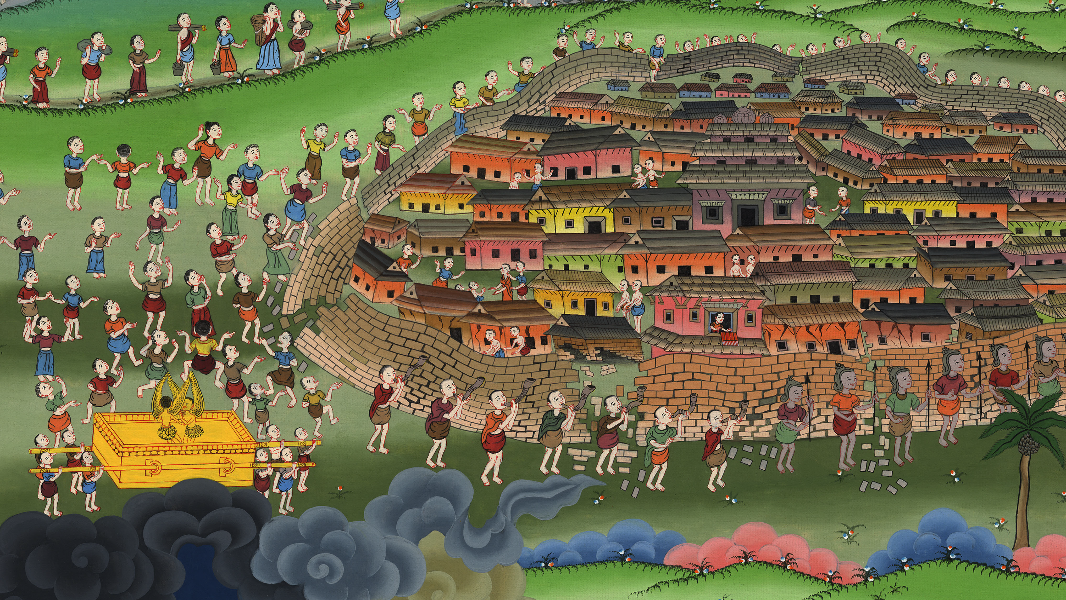
यरीहो पर कब्ज़ा - यहोशू 6:1-25
This work is licensed under a Creative Commons Attribution-ShareAlike 4.0 International License

Slide 3
यरीहो पर कब्ज़ा - यहोशू 6:1-25
Capture of Jericho – Joshua 6:1-25

Slide 4
यरीहो पर कब्ज़ा - यहोशू 6:1-25

Slide 5
1Now Jericho was tightly shut up because of the Israelites. No one went out and no one came in.
1यरीहो के सब फाटक इस्राएलियों के डर के मारे लगातार बन्द रहे, और कोई बाहर भीतर आने-जाने नहीं पाता था।

Slide 6
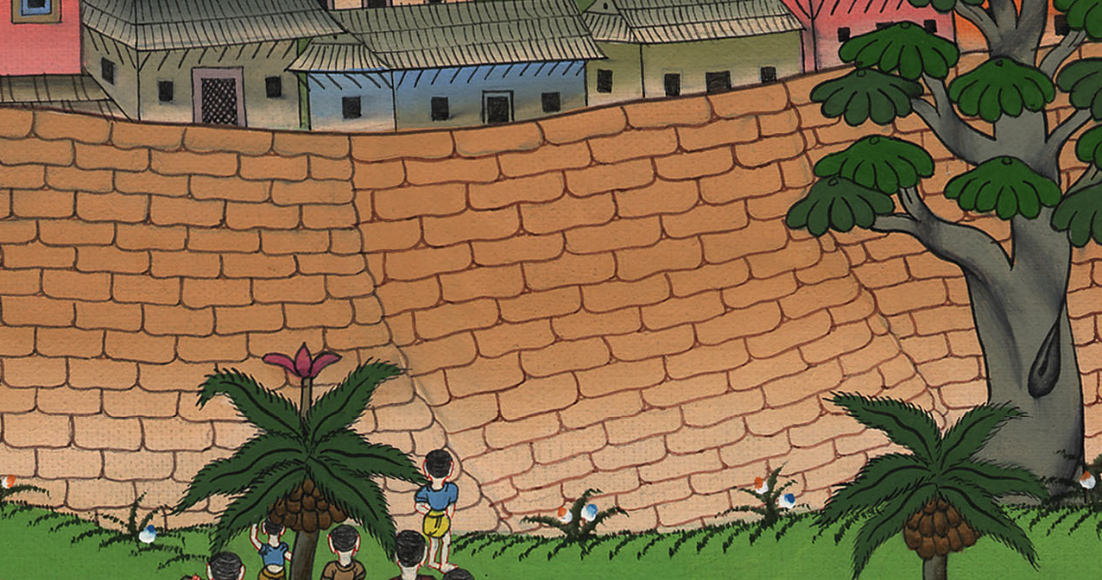
यहोशू 6:1

Slide 7
2And the Lord said to Joshua, “Behold, I have delivered Jericho into your hand, along with its king and its mighty men of valor.
2 फिर यहोवा ने यहोशू से कहा, “सुन, मैं यरीहो को उसके राजा और शूरवीरों समेत तेरे वश में कर देता हूँ।

Slide 8
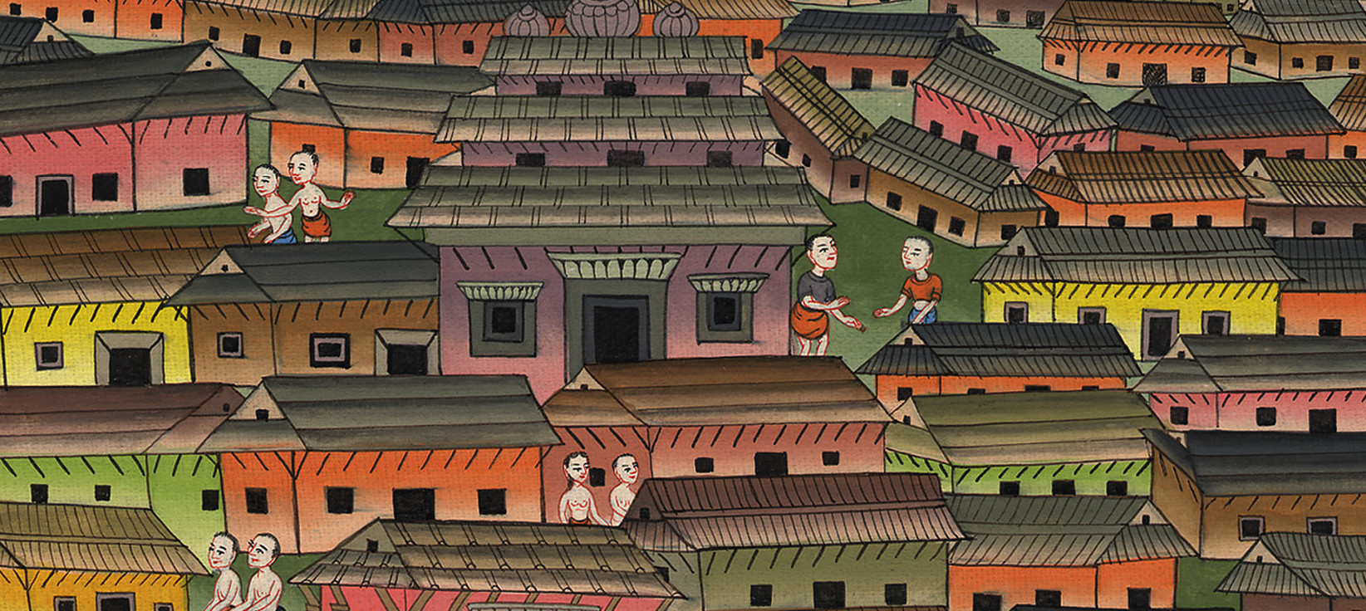
यहोशू 6:2

Slide 9
3March around the city with all the men of war, circling the city one time. Do this for six days.
3 सो तुम में जितने योद्धा हैं नगर को घेर लें, और उस नगर के चारों ओर एक बार घूम आएँ। और छः दिन तक ऐसा ही किया करना।

Slide 10
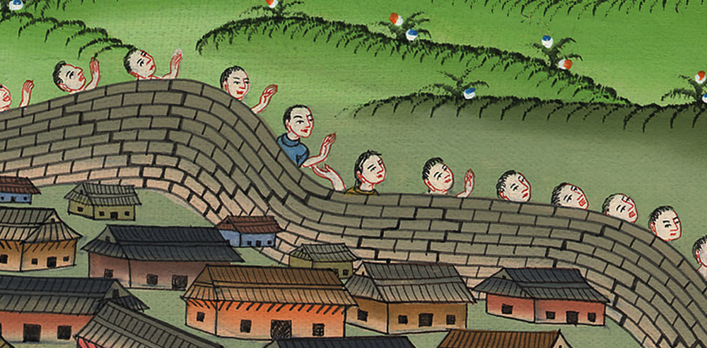
यहोशू 6:3

Slide 11
6So Joshua son of Nun summoned the priests and said, “Take up the ark of the covenant and have seven priests carry seven rams’ horns in front of the ark of the Lord.”
6 सो नून के पुत्र यहोशू ने याजकों को बुलवाकर कहा, “वाचा के सन्दूक को उठा लो, और सात याजक यहोवा के सन्दूक के आगे-आगे मेढ़ों के सींगों के सात नरसिंगे लिए चलें।”

Slide 12
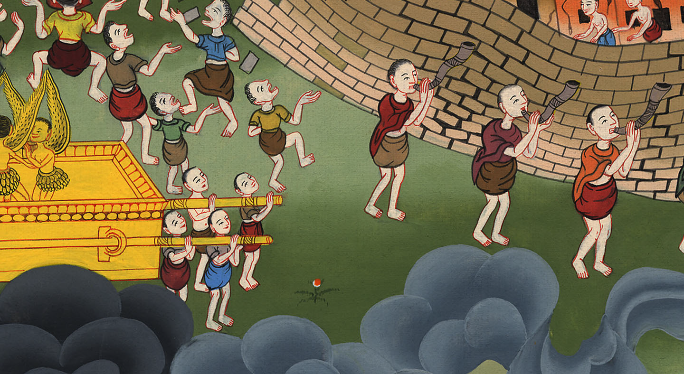
यहोशू 6:6

Slide 13
7And he told the people, “Advance and march around the city, with the armed troops going ahead of the ark of the Lord.”
7 फिर उसने लोगों से कहा, “आगे बढ़कर नगर के चारों ओर घूम आओ; और हथियार-बन्द पुरुष यहोवा के सन्दूक के आगे-आगे चलें।”

Slide 14
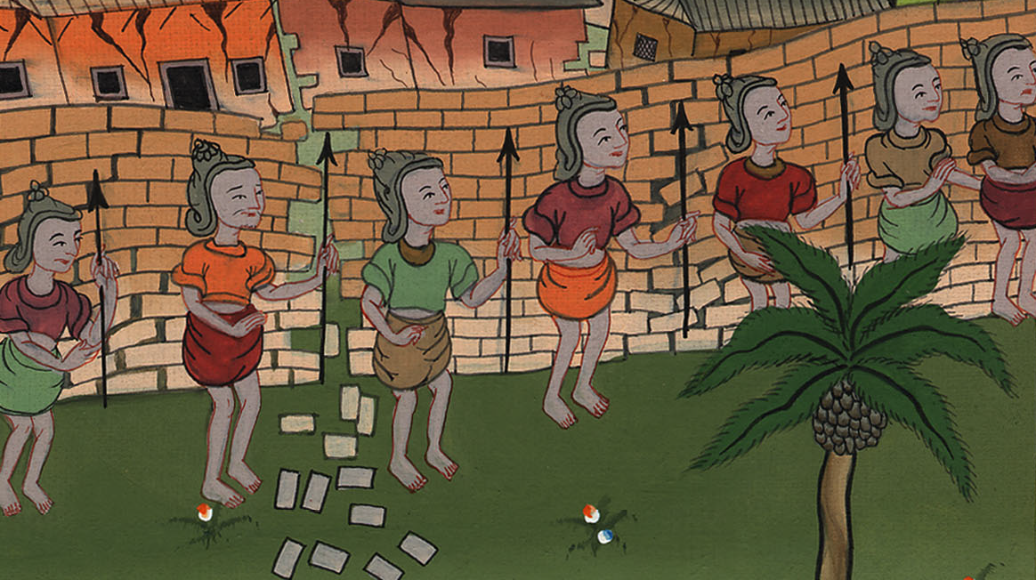
यहोशू 6:7

Slide 15
10But Joshua had commanded the people: “Do not give a battle cry or let your voice be heard; do not let one word come out of your mouth until the day I tell you to shout. Then you are to shout!”
10 और यहोशू ने लोगों को आज्ञा दी, “जब तक मैं तुम्हें जयजयकार करने की आज्ञा न दूँ, तब तक जयजयकार न करना, और न तुम्हारा कोई शब्द सुनने में आए, न कोई बात तुम्हारे मुँह से निकलने पाए; आज्ञा पाते ही जयजयकार करना।”

Slide 16
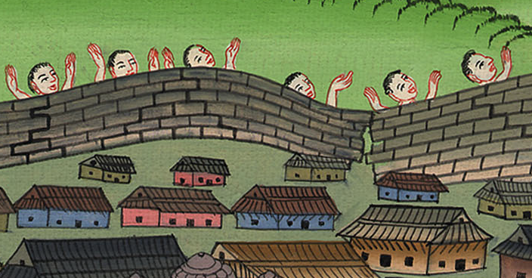
यहोशू 6:10

Slide 17
11So he had the ark of the Lord carried around the city, circling it once. And the people returned to the camp and spent the night there.
11 उसने यहोवा के सन्दूक को एक बार नगर के चारों ओर घुमवाया; तब वे छावनी में आए, और रात वहीं काटी।

Slide 18
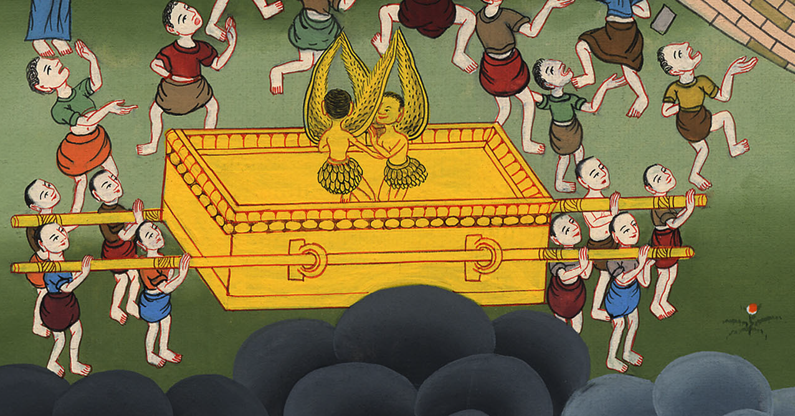
यहोशू 6:11

Slide 19
14So on the second day they marched around the city once and returned to the camp. They did this for six days.
14 इस प्रकार वे दूसरे दिन भी एक बार नगर के चारों ओर घूमकर छावनी में लौट आए। और इसी प्रकार उन्होंने छः दिन तक किया।

Slide 20
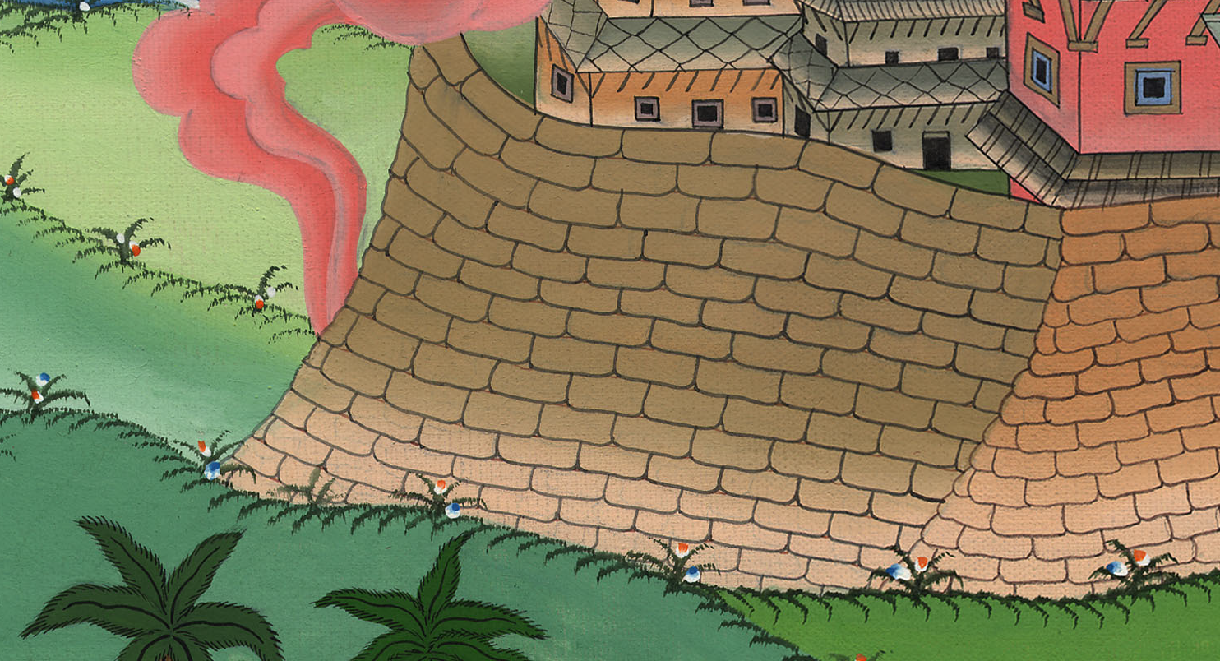
यहोशू 6:14

Slide 21
15Then on the seventh day, they got up at dawn and marched around the city seven times in the same manner. That was the only day they circled the city seven times.
15 फिर सातवें दिनa वे बड़े तड़के उठकर उसी रीति से नगर के चारों ओर सात बार घूम आए; केवल उसी दिन वे सात बार घूमे।

Slide 22
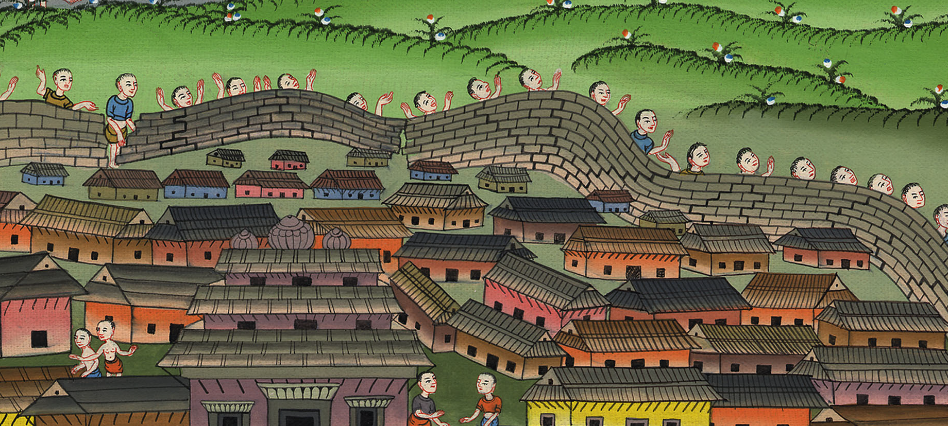
यहोशू 6:15

Slide 23
16After the seventh time around, the priests blew the horns, and Joshua commanded the people, “Shout! For the Lord has given you the city!
16 तब सातवीं बार जब याजक नरसिंगे फूँकते थे, तब यहोशू ने लोगों से कहा, “जयजयकार करो; क्योंकि यहोवा ने यह नगर तुम्हें दे दिया है।

Slide 24
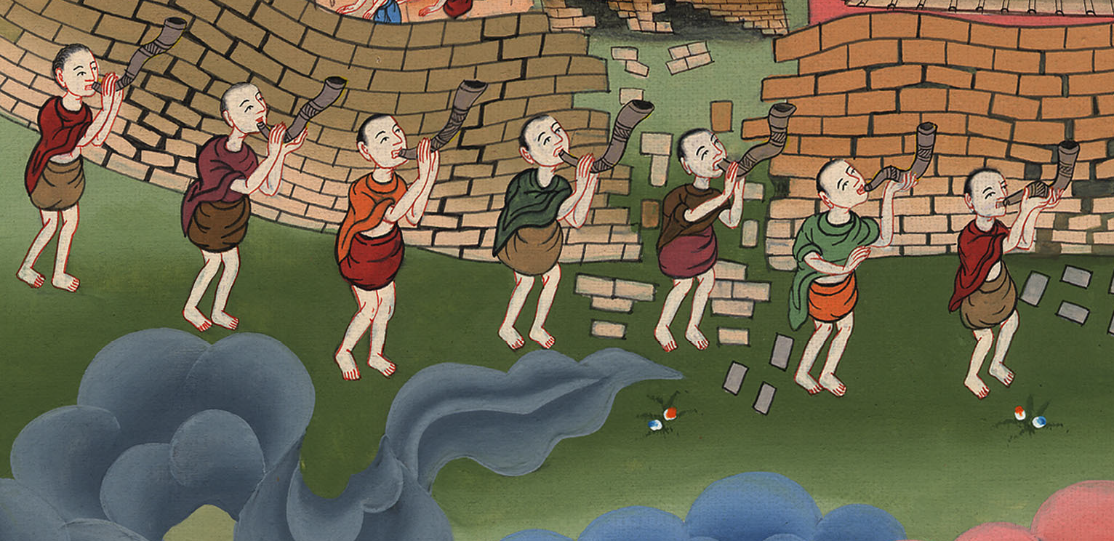
यहोशू 6:16

Slide 25
20So when the rams’ horns sounded, the people shouted. When they heard the blast of the horn, the people gave a great shout, and the wall collapsed. Then all the people charged straight into the city and captured it.
20 तब लोगों ने जयजयकार किया, और याजक नरसिंगे फूँकते रहे। और जब लोगों ने नरसिंगे का शब्द सुना तो फिर बड़ी ही ध्वनि से उन्होंने जयजयकार किया, तब शहरपनाह नींव से गिर पड़ी, और लोग अपने-अपने सामने से उस नगर में चढ़ गए, और नगर को ले लिया।

Slide 26
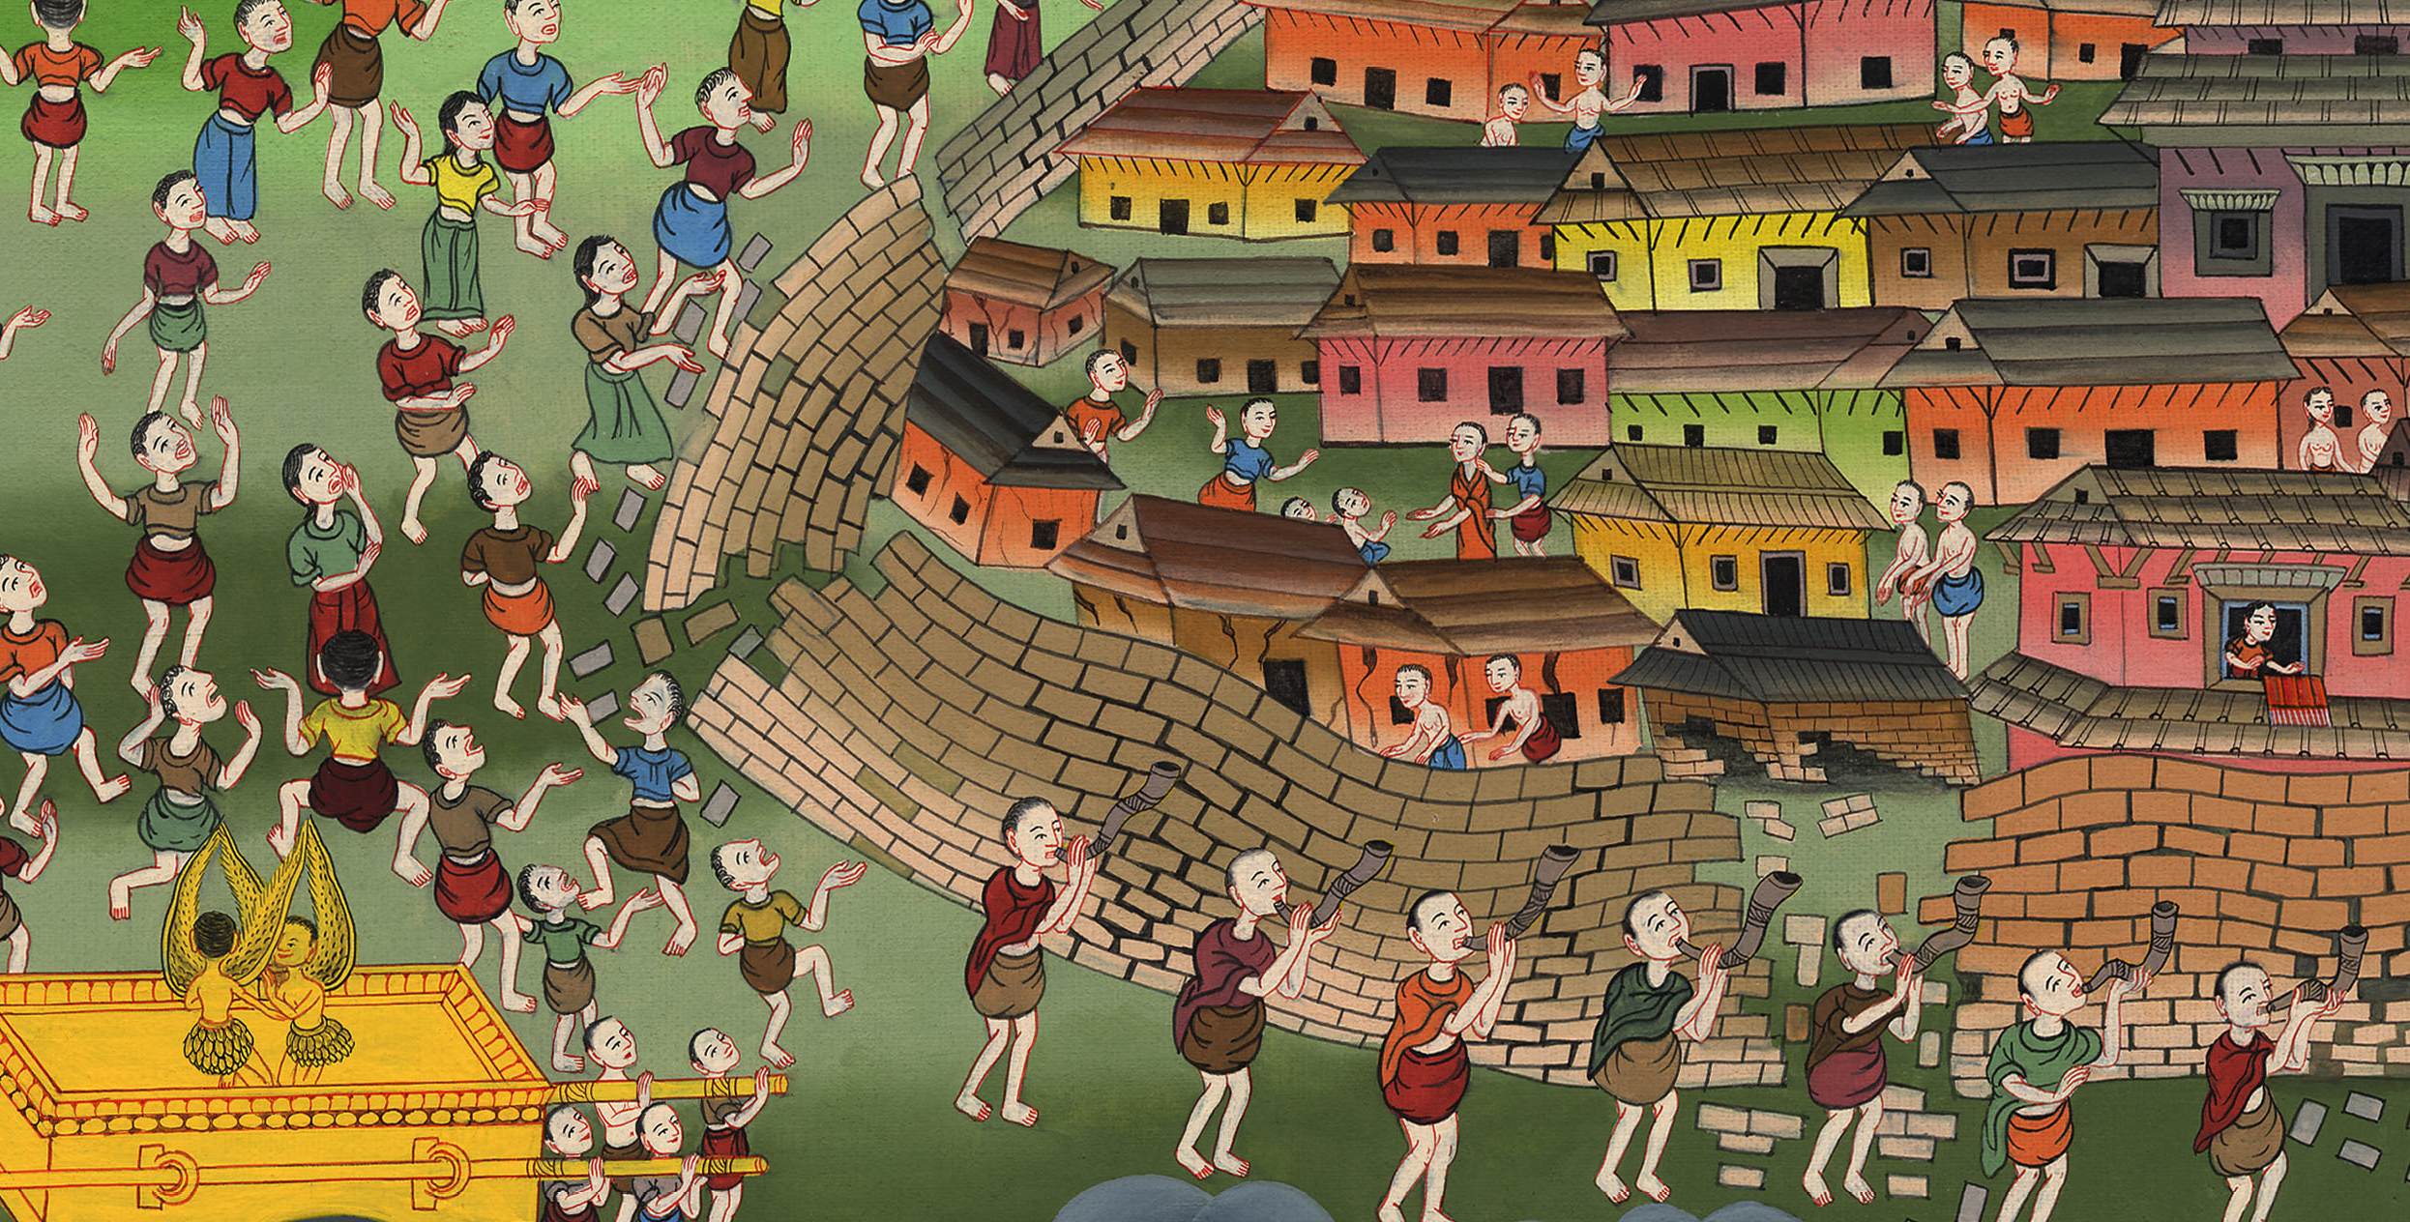
यहोशू 6:20

Slide 27
21At the edge of the sword they devoted to destruction everything in the city—man and woman, young and old, oxen, sheep, and donkeys.
21 और क्या पुरुष, क्या स्त्री, क्या जवान, क्या बूढ़े, वरन् बैल, भेड़-बकरी, गदहे, और जितने नगर में थे, उन सभी को उन्होंने अर्पण की वस्तु जानकर तलवार से मार डाला।

Slide 28
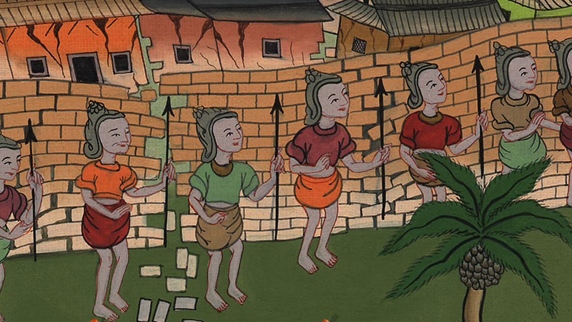
यहोशू 6:21

Slide 29
22Meanwhile, Joshua told the two men who had spied out the land, “Go into the house of the prostitute and bring out the woman and all who are with her, just as you promised her.”
22 तब यहोशू ने उन दोनों पुरुषों से जो उस देश का भेद लेने गए थे कहा, “अपनी शपथ के अनुसार उस वेश्या के घर में जाकर उसको और जो उसके पास हों उन्हें भी निकाल ले आओ।”

Slide 30
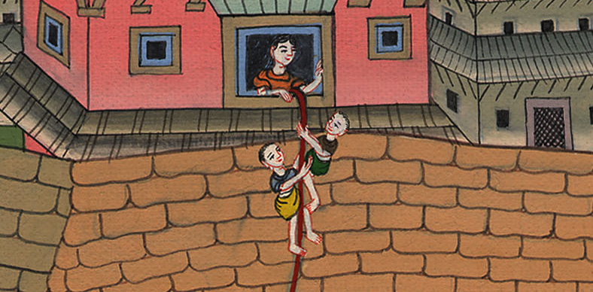
यहोशू 6:22

Slide 31
23So the young spies went in and brought out Rahab, her father and mother and brothers, and all who belonged to her. They brought out her whole family and settled them outside the camp of Israel.
23तब वे दो व्यक्ति ने राहाब, उसके पिता, उसकी माता, उसके भाई तथा उसकी पूरी संपत्ति को वहां से निकाल लाए. उन्होंने उसके संबंधियों को भी वहां से निकाला और इन सभी को इस्राएल के पड़ाव के बाहर स्थान दिया.

Slide 32
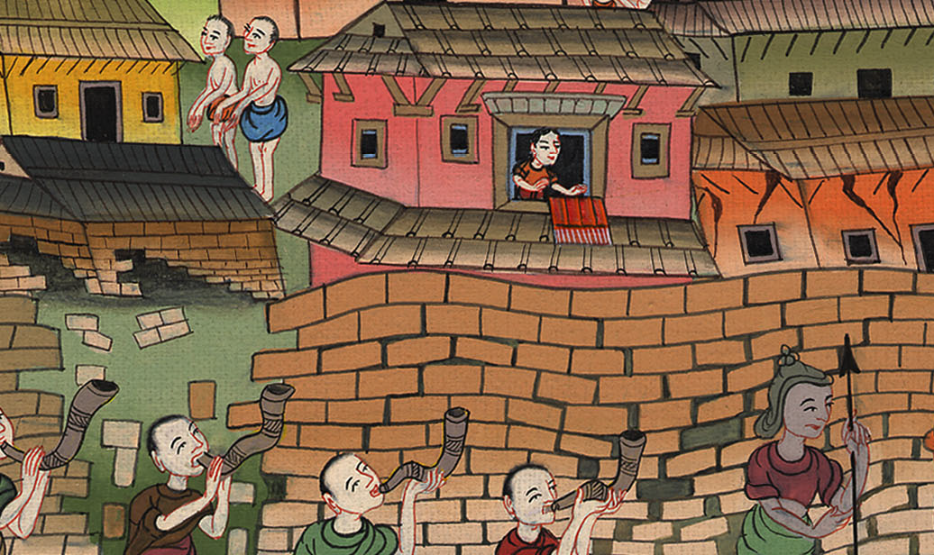
यहोशू 6:23

